Slide 1
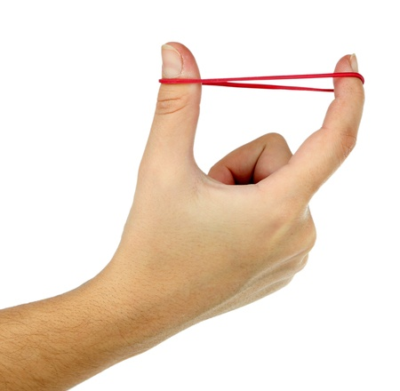
أحكام المـــــدود (2) المد الفرعي والمد المتصل
د. هاله رجب

Slide 2
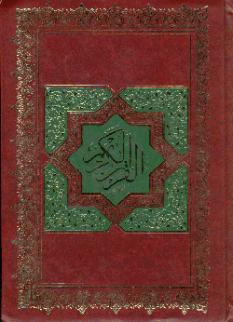
عناصر المحاضرة
تعريف المد الفرعي
أقسام المد الفرعي
المد المتصل

Slide 3
المد الفرعي Al-Madd al-Far’i (secondary)

Slide 4
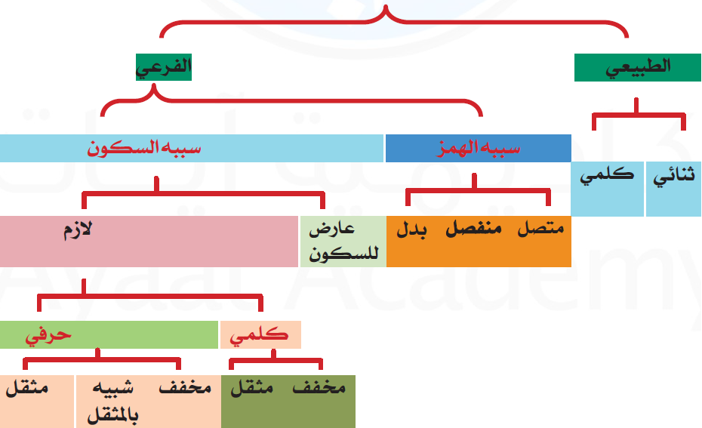
المد الفرعي Al-Madd al-Far’I (secondary)
أنواع المدود Types of Mudood
المد الزائد عن المد الأصلي
لسبب من همز أو سكون
Longer than Al-Madd Al-Tabee’ee for a reason (hamz or sukoon)
والسماءَ بنيناها - لا يشعروْنْ
لا تقوم ذات الحرف إلا به،
ولا تستقيم الكلمة إلا بوجوده،
ولا يتوقف على سبب من همز أو سكون
Necessary for the proper pronunciation of the letter and is needed for the word to be correct.
It is NOT based on a reason e.g. the presence of a hamz or sukoon
قـَـالَ الله - يقـُـوْلَ الرسول - قـِـيْـلَ لهم

Slide 5
المد الفرعي Al-Madd al-Far’I (secondary)

Slide 6
المد الفرعي Al-Madd al-Far’I (secondary)

Slide 7
المد الفرعي Al-Madd al-Far’I (secondary)

Slide 8
المد الفرعي Al-Madd al-Far’I (secondary)

Slide 9
المدُّ المتصل Al-Madd Al-Muttasil (Connected)

Slide 10
المدُّ المتصل Al-Madd Al-Muttasil (Connected)
أن يقع بعد حرف المد همز
متصل به في كلمة واحدة
A hamzah follows a madd letter
in the same word
تعريفه
Definition

Slide 11
المدُّ المتصل Al-Madd Al-Muttasil (Connected)
لاتصال سبب المد (الهمزة)
بحرف المد في نفس الكلمة
Because the hamzah that causes the Madd is connected to the letter of Madd in the same word
سبب تسميته
Reason for
the Name

Slide 12
المدُّ المتصل Al-Madd Al-Muttasil (Connected)
الوجوب
يجب المد بمقدار 4 أو 5 حركات
وإذا كان الهمز متطرفاً موقوف عليه
جاز مده 6 حركات
Obligatory
It should be stretched 4-5 Harakah (counts)
If the Hamzah is at the end of the word and we stopped on it, Madd can be stretched up to 6 Harakah (counts)
حكمه
Its Rule

Slide 13
المدُّ المتصل Al-Madd Al-Muttasil (Connected)
قَآئِماً ٱلسَّمَآءِ
سِيٓ‍َٔتۡ وَجِاْيٓءَ
سُوٓء
أمثلته
Examples

Slide 14
والله من وراء القصد
وهو يهدي السبيل
Jazakom Allah Khairan

